Slide 1

Plannen & Cohorten
Utrecht
13 oktober 2015

Slide 2

Onderwerpen
inrichten OpenAC voor automatisch plannen
instellingen
tips voor automatisch plannen
cohorten

Slide 3
Inrichten OpenAC voor automatisch inplannen
activiteiten met de juiste volgordenummer, groepsgrootte etc..
actiegroepen maken voor uitwisselbare activiteiten
roosters invoeren met de gewenste periode
bij activiteiten met meer dan 1 plangroepen planmethode op ‘samen’ of ‘apart’ zetten

Slide 4
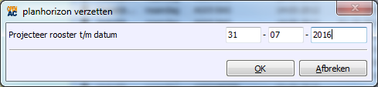
Waar moeten we verder opletten?
planhorizon op een datum in toekomst zetten
als er activiteiten zijn met verschillende plangroepen en de planmethode is ‘samen’ zorg er dan voor dat elk van die plangroepen de roosteritems zijn ingevoerd

Slide 5
Tips voor effectief plannen
Om de spreekuren van een patient aansluitend te maken voer roosters van verschillende activiteiten met dezelfde periode en dezelde aanvangs- en eindtijd
parameter ‘planhorizon_afstand’
Nog meer tips?

Slide 6
Cohorten
Een cohort is in OpenAC een groep patienten die een vergelijkbare zorg behoeven.
Vanaf versie v2.006 van OpenAC kunnen patienten in een cohort gevolgd worden.

Slide 7
Wat kun je doen met Cohorten?
Groepsafspraken invoeren
Afspraken van een patient in een overzicht bekijken, openen en als nodig bewerken

Slide 8
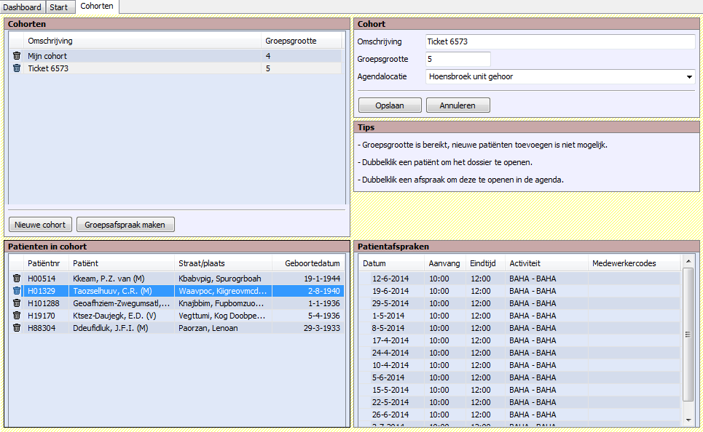
Cohorten

Slide 9
Afsluitend
Bedankt voor jullie komst!
Zijn er nog vragen?

